Slide 1
Proiect: Platformă - Centralizator de evenimente
Proiectul Platformă - Centralizator de evenimente reprezintă rezultatul final al unui proces de învățare și aplicare practică a cunoștințelor dobândite în cadrul cursului de programare Python cu Django.

Slide 2
Cuprins
Introducere:
Scopul proiectului
Tehnologii și instrumente utilizate
Arhitectura general
Flux: utilizator ↔ views ↔ template ↔ DB
Integrarea frontend–backend
Modele și formulare:
6.1. Funcționalități publice – events/views
6.2. Funcționalități organizator – events/views
6.3. Funcționalități cu login – events/views
6.4. Funcționalități cu login – users/views
Aplicaţii:
1. Aplicația event_aggregator – Nucleul Proiectului
1. 1. Aplicația event_aggregator – Ce conţine aplicaţia
1.2. Aplicația event_aggregator – Interacţiuni principale
2. Aplicația events - Gestiunea evenimentelor
2.1. Aplicația events – Ce conţine aplicaţia
2.2. Aplicația events – Interacțiuni principale
3. Aplicația users - Gestiunea utilizatorilor și a rolurilor
3.1. Aplicația users – Ce conţine aplicaţia
3.2. Aplicația users– Interacţiuni principale
4. Aplicația event_client
4.1. Ce este un API?
Template-uri HTML :
7.1.Template-uri HTML – event_aggregator
7.2. Autentificare și autorizare – cu decoratori
7.3.Template-uri HTML – events
7.4.Template-uri HTML – event_client
8. Fișiere statice și media
9. Baza de date
9.1. Diagrama ERD - Diagrama entitate–relație
10. Funcționalități extra
11.1. Capturi de ecran - utilizatori cu rol de Organizator şi Utilizator standard – pagini principale
11.2. Capturi de ecran - utilizator cu rol de Organizator – adăugare şi editare evenimente
Modele și formulare:
5.1. Modelele principale – events
5.2. Modelele principale – users
5.3. Formulare – events
5.4. Formulare – users
Încheiere:
Reflecție personală

Slide 3
Scopul proiectului
Scopul principal a fost construirea unei aplicații web care să permită organizarea, afișarea și gestionarea de evenimente, oferind funcționalități moderne și o experiență completă pentru utilizatorii autentificați:
Organizatorii creează evenimente;
Utilizatorii autentificați se înscriu și comentează;
Vizitatorii văd lista publică a evenimentelor.
Aplicația respectă cerințele de securitate, validează datele introduse de utilizatori și este organizată pe principii clare de separare între modele, vizualizări și logică de control.
Obiective atinse:
Implementarea a sistemului de autentificare și înregistrare a utilizatorilor, cu validări personalizate și gestionarea rolurilor (organizator / participant);
Posibilitatea de a crea, edita și șterge evenimente de către organizatori, cu validări și protecții adecvate;
Înscrierea participanților la evenimente, inclusiv funcția de dezabonare și afișarea utilizatorilor înscriși;
Adăugarea de comentarii la evenimente, cu restricționare la utilizatorii autentificați;
Căutare și filtrare avansată a evenimentelor, după titlu, interval de date, stare și rol;
Crearea unui API REST care oferă o listă a evenimentelor viitoare și suport pentru filtrare;
Dezvoltarea unei aplicații Django client (event_client) care consumă acest API și afișează datele în format web;
Implementarea funcției de încărcare de imagini la evenimente și afișarea acestora în paginile relevante;
Realizarea unei pagini „Evenimentele mele” pentru utilizatorii conectați, cu opțiuni de filtrare și editare.

Slide 4
Tehnologii și instrumente utilizate
Python 3.11+
Django 5.x
SQLite3 (bază de date implicită pentru dezvoltare)
Bootstrap 5 pentru interfață și responsive design
HTML5 + CSS3 (cu fișiere statice personalizate)
Django REST Framework (bibliotecă de Python care extinde Django pentru a crea API-uri RESTful, adică interfețe care permit aplicațiilor să comunice între ele prin HTTP, folosind date în format JSON)
Pillow pentru suport fișiere imagine (bibliotecă Python folosită pentru procesarea imaginilor oferind suport pentru deschiderea, modificarea și salvarea imaginilor în diverse formate (JPEG, PNG, BMP, GIF etc.)
draw.io aplicație folosită pentru crearea de diagrame și scheme vizuale, precum diagrame de flux și diagrame ERD (Entity-Relationship).
Git pentru versionare și organizarea codului
Salvează “stări” ale proiectului (commit-uri)
Permite lucrul colaborativ (cu ramuri – branches)
Este folosit împreună cu platforme ca GitHub, GitLab
ChatGPT (OpenAI) ca asistent virtual de dezvoltare
asistent în scrierea și testarea codului Django și Python
sprijin în depanarea erorilor și optimizarea logicii aplicației

Slide 5
Arhitectura generală
Nr.Crt. | Aplicații Django: | Descriere: | Link către structură:
1 | event_aggregator | Setările și configurarea proiectului Django | EVENT_AGGREGATOR.pdf
2 | events | Aplicația principală pentru gestionarea evenimentelor | events.pdf
3 | users | Aplicația pentru gestionarea utilizatorilor și autentificării | users.pdf
4 | event_client | Aplicație Django consumatoare a API-ului pentru afișarea evenimentelor | event_client.pdf

Slide 6
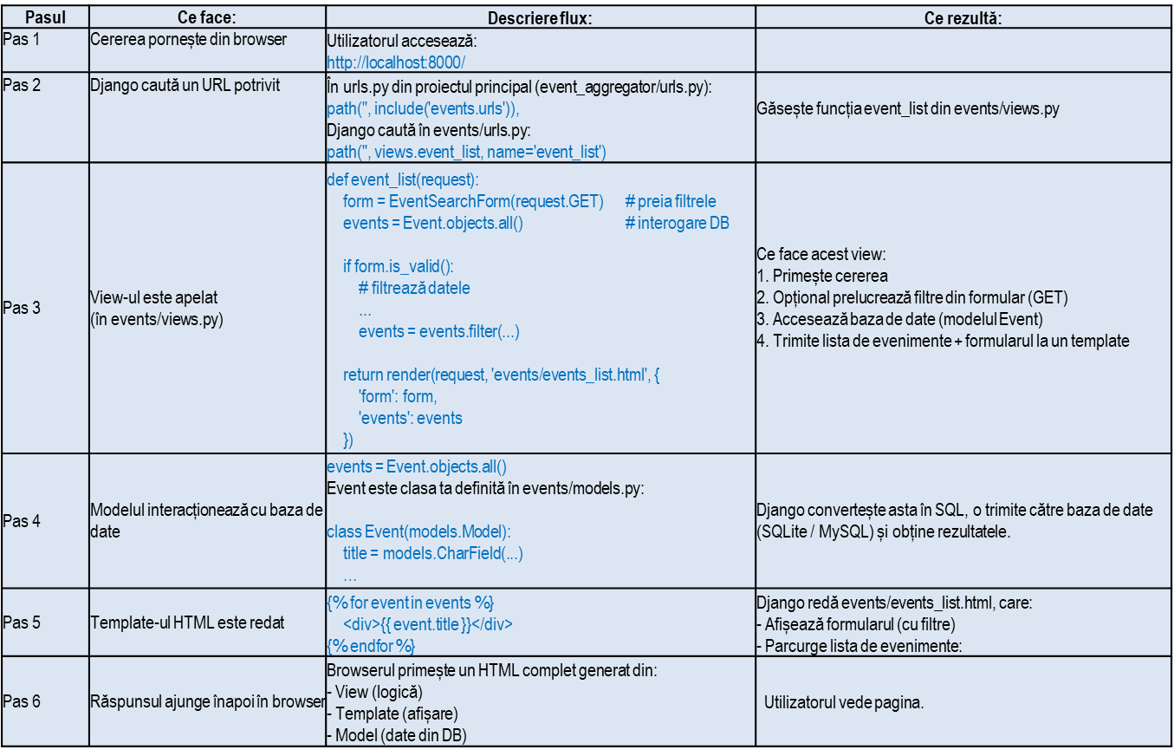
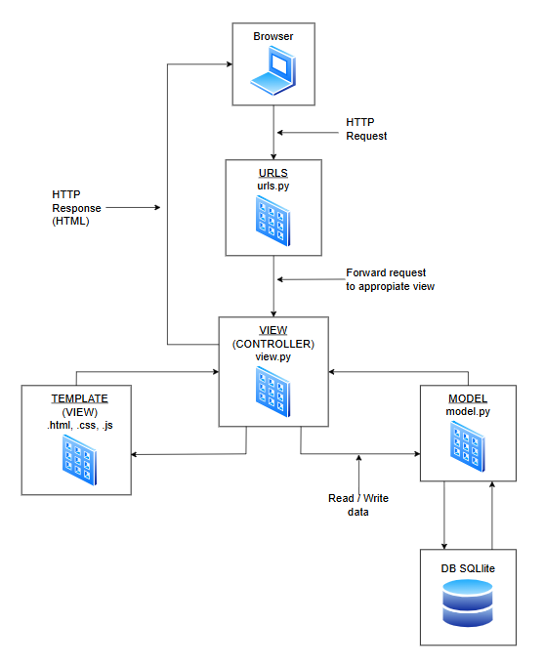
Flux: utilizator ↔ views ↔ template ↔ DB

Slide 7
Integrarea frontend–backend
Pas | Descriere:
Frontend-ul (ce vede utilizatorul) | Este format din template-uri HTML (de ex. events_list.html, event_detail.html) + CSS și Bootstrap. Este responsabil cu afișarea: formularelor (căutare, adăugare comentarii, înregistrare la eveniment), listelor de evenimente, mesajelor (ex: „Eveniment adăugat cu succes”), validărilor și butoanelor de navigație.
Backend-ul Django (ce face serverul) | Primește cereri HTTP de la browser (GET, POST). Rulează view-uri ca: event_list(), event_detail(), register_for_event() etc. View-urile folosesc: Formulare Django (ex: EventSearchForm, CommentForm) pentru validare. Modele (Event, Registration, Comment, UserProfile) pentru a interacționa cu baza de date. Returnează un răspuns către utilizator, de regulă cu render() → un template HTML cu datele procesate.
Baza de date | Modelele din models.py definesc structura datelor (tabele). Orice modificare (adăugare, filtrare, ștergere) în view-uri este reflectată în baza de date SQLite. Exemple: Event.objects.all() → obține toate evenimentele. Comment.objects.create(...) → salvează un comentariu nou.

Slide 8
1. Aplicația event_aggregator – Nucleul Proiectului
Descriere:
Aplicația event_aggregator nu definește modele, view-uri sau template-uri proprii, dar este coloana vertebrală a întregului proiect Django. Ea leagă totul împreună și oferă un punct central de configurare și rutare.
Rol principal: Aplicația event_aggregator este structura principală a proiectului Django. Ea nu conține direct logică de business, ci coordonează toate aplicațiile (events, users, event_client, api), configurând rutele, setările și comportamentul global al proiectului.
1. 1. Aplicația event_aggregator – Ce conţine aplicaţia
Componentă: | Descriere: | Link:
settings.py | Configurează proiectul: aplicații instalate, baza de date, media/static, autentificare etc. | ..\🧩 event_aggregator\settins.py.pdf
urls.py | Leagă toate aplicațiile (events, users, event_client, api) la un singur punct de intrare în site. | ..\🧩 event_aggregator\urls.py.pdf
wsgi.py / asgi.py | Fișiere pentru serverul web (producție sau dezvoltare).
__init__.py | Marchează folderul ca pachet Python.
1. 2. Aplicația event_aggregator – Interacţiuni principale
Interacțiune cu: | Descriere:
aplicația user | preia UserProfile pentru roluri (user / organizer).
baza de date | salvează evenimente, înscrieri, comentarii.
event_client | oferă date prin API (/api/upcoming/), consumate apoi de aplicația client

Slide 9
2. Aplicația events - Gestiunea evenimentelor
Functionalitate: | Descriere:
Rol principal: Aplicația events este inima proiectului – gestionează evenimentele (creare, afișare, căutare, înscriere, comentarii etc.).
Crearea de evenimente | Organizatorii pot adăuga evenimente noi cu titlu, descriere, dată, locație, imagine, categorie etc.
Editare / ștergere | Organizatorii își pot edita sau șterge evenimentele proprii.
Afișare listă | Oricine poate vedea lista de evenimente cu opțiuni de filtrare (titlu, locație, dată, categorie, stare).
Detalii eveniment | Pagina fiecărui eveniment conține descriere, perioada, locația, comentarii etc.
Înscriere / dezabonare | Utilizatorii logați se pot înscrie sau dezabona de la evenimente.
Comentarii | Utilizatorii pot adăuga comentarii la evenimente.
Dashboard | Utilizatorii și organizatorii au pagini dedicate cu propriile evenimente.
API | Expune date despre evenimente viitoare în format JSON, pentru consum de către alte aplicații.

Slide 10
2.1. Aplicația events – Ce conţine aplicaţia
Componentă | Descriere: | Link:
models.py | Modelele: Event, Registration, Comment (salvarea datelor în DB) | ..\📦 events\models.py.pdf
views.py | Funcții care controlează logica de afișare și salvare
forms.py | Formulare pentru căutare, creare evenimente și comentarii | ..\📦 events\forms.py.pdf
templates/events/ | Template-uri HTML pentru listă, detalii, formular etc.
urls.py | Rute care leagă URL-urile de view-uri (logica din views.py) | ..\📦 events\urls.py.pdf
2.2. Aplicația events – Interacțiuni principale
Interacțiune cu: | Descriere:
aplicația user | preia UserProfile pentru roluri (user / organizer).
baza de date | salvează evenimente, înscrieri, comentarii.
event_client | oferă date prin API (/api/upcoming/), consumate apoi de aplicația client

Slide 11
3. Aplicația users - Gestiunea utilizatorilor și a rolurilor
Functionalitate: | Descriere:
Rol principal: Aplicația users extinde modelul implicit de utilizator din Django pentru a adăuga roluri (Organizator / Participant) și informații suplimentare despre utilizatori.
Extindere utilizator Django | Prin modelul UserProfile, fiecare utilizator primește un rol (organizer sau user) și un display_name.
Redirecționare după login | Utilizatorii sunt trimiși către un dashboard specific în funcție de rolul lor.
Interfață de autentificare | Se integrează cu sistemul de autentificare Django (LoginView, LogoutView).
3.1. Aplicația users – Ce conţine aplicaţia
Componentă | Descriere: | Link:
models.py | Modelul UserProfile (OneToOne cu User) – conține role și display_name | ..\👥 users\models.py.pdf
views.py | View-uri pentru dashboard sau profiluri | ..\👥 users\views.py.pdf
forms.py | Formulare pentru înregistrare / actualizare profil | ..\👥 users\forms.py.pdf
context_processor.py | Creează automat un UserProfile când un User este creat | ..\👥 users\context_processor.py.pdf
decorators.py | Decoratori personalizați. Verifică dacă utilizatorul (user sau organizer) are permisiunea să acceseze anumite pagini. | ..\👥 users\decorators.py.pdf
urls.py | Definește rutele legate de utilizatori (ex: login, logout) | ..\👥 users\urls.py.pdf
3.2. Aplicația users– Interacţiuni principale
Interacțiune cu: | Descriere:
aplicația events | evenimentele sunt legate de User (prin câmpul organizer în Event), iar sistemul de permisiuni se bazează pe UserProfile.role.
baza de date | creează și salvează profiluri de utilizator asociate cu auth_user

Slide 12
4. Aplicația event_client
Descriere:
“event_client” este o aplicație Django auxiliară care are rolul de client API, adică consumă date de la un API REST oferit de aplicația events. Scopul aplicației event_client arată cum poate fi consumat un API Django dintr-o altă parte a aplicației sau chiar dintr-un proiect extern.
1. Trimite cereri HTTP (GET) către: http://localhost:8000/api/upcoming/ 2. Primește răspunsuri JSON cu lista evenimentelor viitoare. 3. Prelucrează acele date în view-ul api_event_list() (din event_client/views.py)...\🌐 event_client\views.py.pdf 4. Trimite evenimentele în format Python (dict/list) către un template (api_event_list.html) ...\🌐 event_client\templates\event_client\api_event_list.html.pdf 5. Template-ul afișează lista evenimentelor preluate din API, nu direct din baza de date locală.
Relație cu restul aplicației Observatie! - Nu accesează modelele direct. Folosește doar răspunsuri HTTP din API-ul definit în aplicația events. ..\🌐 event_client\urls.py.pdf
Link explicații: ..\🌐 event_client\DescriereGenerala\descriere_generala.pdf

Slide 13
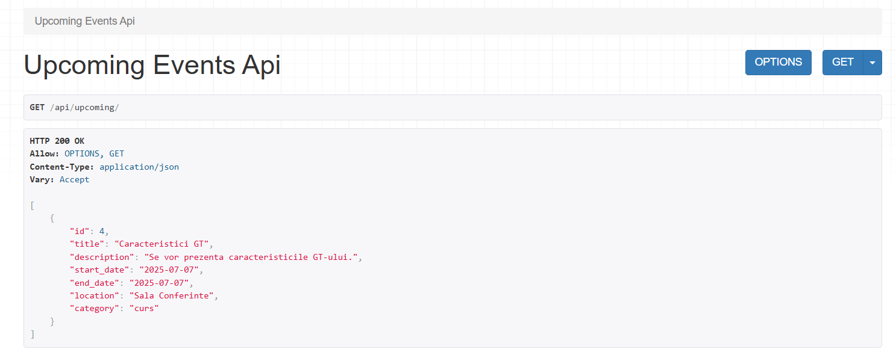
4.1. Ce este un API?
Ce este un API (Application Programming Interface)?
În contextul proiectului Django, un API este o interfață care oferă acces la datele din aplicație în format JSON, astfel încât alte aplicații sau servicii să le poată consulta, folosi sau integra fără a afișa o pagină HTML. Deci permite integrarea cu alte aplicatii.
API este ca un chelner: clientul (browserul sau altă aplicație) cere o informație, iar API-ul duce cererea la bucătărie (baza de date), apoi aduce răspunsul înapoi — frumos structurat, în format JSON (JavaScript Object Notation).

Slide 14
5.1. Modelele principale – events
Modelul: | Descriere:
Event | Modelul principal (eveniment): titlu, descriere, start_date și end_date, locație, organizator, imagine, website_url, categorie
Registration | Înscrierea unui user la un eveniment: legătură user-eveniment
Comment | Comentariu la un eveniment: text, user, eveniment
Link explicații: | ..\📦 events\models.py.pdf
5.2. Modelele principale – users
Modelul: | Descriere:
UserProfile | Modelul UserProfile extinde modelul standard User cu câmpuri suplimentare.
Link explicații: | ..\👥 users\models.py.pdf

Slide 15
5.3. Formulare – events
Formularul: | Descriere:
EventForm | Este un formular bazat pe modelul Event (adică un ModelForm), ceea ce înseamnă că Django va genera automat câmpurile pe baza modelului.
EventSearchForm | Este un formular de filtrare și căutare evenimente. Câmpurile permit filtrare după titlu, locație, data de început, descriere, stare eveniment (toate/viitoare/în curs) și categorie (toate/curs/workshop).
CommentForm | Este un formular legat de modelul Comment, folosit pentru ca un user să poată adăuga comentarii la un eveniment.
Link explicații: | ..\📦 events\forms.py.pdf
5.4. Formulare – users
Formularul: | Descriere:
CustomUserCreationForm | Este un formular de înregistrare personalizat care extinde formularul standard de înregistrare (UserCreationForm), adăugând un câmp nou: rolul utilizatorului (organizer sau participant).
LoginForm | Este un formular clasic de autentificare (nu pe model) pentru login.
Link explicații: | ..\👥 users\forms.py.pdf

Slide 16
6.1. Funcționalități publice – events/views
View | Descriere | Link catre descriere functie din view:
event_list | Listare + filtrare evenimente din baza de date | ..\📦 events\views\01_event_list.pdf
event_detail | Afișează detaliile unui eveniment + comentarii + înscrieri | ..\📦 events\views\02_event_detail.pdf
unregister_from_event | Doar utilizatori autentificați. Permite unui utilizator să se dezaboneze de la un eveniment | ..\📦 events\views\06_unregister_from_event.pdf
6.2. Funcționalități organizator – events/views
View | Descriere: | Link catre descriere functie din view:
add_event | Creare eveniment nou. Doar utilizatori autentificați și organizatori. | ..\📦 events\views\04_add_event.pdf
edit_event | Editarea unui eveniment existent. Doar utilizatori autentificați și organizatori. | ..\📦 events\views\05_edit_event.pdf
delete_event | Ștergerea unui eveniment de către organizator. Doar utilizatori autentificați și organizatori. | ..\📦 events\views\10_delete_event.pdf
upcoming_events_api | Oferă o listă de evenimente viitoare prin API REST. | ..\📦 events\views\07_upcoming_events_api.pdf

Slide 17
6.3. Funcționalități cu login – events/views
View | Descriere | Link catre descriere functie din view:
register_for event | Permite unui utilizator să se înscrie la un eveniment | ..\📦 events\views\03_register_for_event.pdf
my_events | Afișează evenimentele proprii (create sau înscrise) | ..\📦 events\views\08_my_events.pdf
user_dashboard | Afișează utilizatorului listele evenimentelor la care este înscris | ..\📦 events\views\09_user_dashboard.pdf
organizer_dashboard | Pagina dashboard dedicată organizatorilor | ..\📦 events\views\11_organizer_dashboard.pdf
6.4. Funcționalități cu login – users/views
View | Descriere: | Link catre descriere functie din view:
register() | Creează cont nou și salvează rolul | ..\👥 users\views.py.pdf
login_view() | Autentifică utilizatorul și îl redirecționează în funcție de rol
logout_view() | Deloghează și afișează mesaj de ieșire

Slide 18
7.1.Template-uri HTML – event_aggregator
Template: | Descriere: | Link catre descriere template:
base.html | Este șablonul principal (layout-ul de bază) al site-ului, din care „moștenesc” toate celelalte pagini ({% extends 'base.html' %}). Este părintele tuturor și include bara de meniu/logare | ..\🧩 event_aggregator\templates\base.html.pdf
login.html | Este pagina de autentificare pentru utilizatori.Folosită automat de Django atunci când folosești LoginView. Este afișat dacă utilizatorul nu e logat. | ..\🧩 event_aggregator\templates\registration\login.html.pdf
register.html | Este pagina de înregistrare a unui cont nou. | ..\🧩 event_aggregator\templates\registration\register.html.pdf
7.2. Autentificare și autorizare – cu decoratori
Decorator | Descriere | Link catre descriere functie:
Decoratorii verifică dacă utilizatorul are permisiunea să acceseze anumite pagini.
@login_required | Doar utilizatori autentificați și organizatori. | from django.contrib.auth.decorators import login_required
@organizer_required | Decoratori personalizați. Verifică dacă utilizatorul (user sau organizer) are permisiunea să acceseze anumite pagini. | ..\👥 users\decorators.py.pdf
@user_required | Ștergerea unui eveniment de către organizator. Doar utilizatori autentificați și organizatori.

Slide 19
7.3.Template-uri HTML – events
Template: | Descriere: | Link catre descriere template:
dashboard.html | Panou de control pentru organizatorii de evenimente. | ..\📦 events\templates\events\dashboard.html.pdf
event_detail.html | Pagină detaliată pentru un singur eveniment | ..\📦 events\templates\events\event_detail.html.pdf
event_form.html | Form pentru adăugarea sau editarea unui eveniment | ..\📦 events\templates\events\event_form.html.pdf
events_list.html | Pagina principală care afișează toate evenimentele publice | ..\📦 events\templates\events\events_list.html.pdf
my_events.html | Listă cu evenimentele la care s-a înscris utilizatorul | ..\📦 events\templates\events\my_events.html.pdf
user_dashboard.html | Panou de control pentru utilizatorii obișnuiți (participanți). | ..\📦 events\templates\events\user_dashboard.html.pdf
7.4.Template-uri HTML – event_client
Template: | Descriere: | Link catre descriere template:
api_event_list.html | Afișează o listă de evenimente venite prin API, deci nu direct din baza de date Django, ci printr-un request | ..\🌐 event_client\templates\event_client\api_event_list.html.pdf

Slide 20
8. Fișiere statice și media
Static: | Contine:
📁 media/ | Fișiere încărcate de utilizatori prin formulare (ex: imagini de la evenimente).
📁 media/📁event_images/ | Subfolder automat pentru câmpul image = models.ImageField(upload_to='event_images/')
📁 media/📁 event_images/PozaGT.jpg | O imagine încărcată pentru un eveniment.
📁 static/ | Fișiere statice accesate de browser (nu de utilizatori), precum CSS, JS și imagini.
📁 static/📁 css/styles.css | Fișier CSS personalizat pentru stilizarea site-ului.
📁 static/📁 images/favicon.ico | Iconița site-ului afișată în tab-ul browserului.
Link către descriere: ..\🗂 Alte directoare importante\static\static.pdf

Slide 21
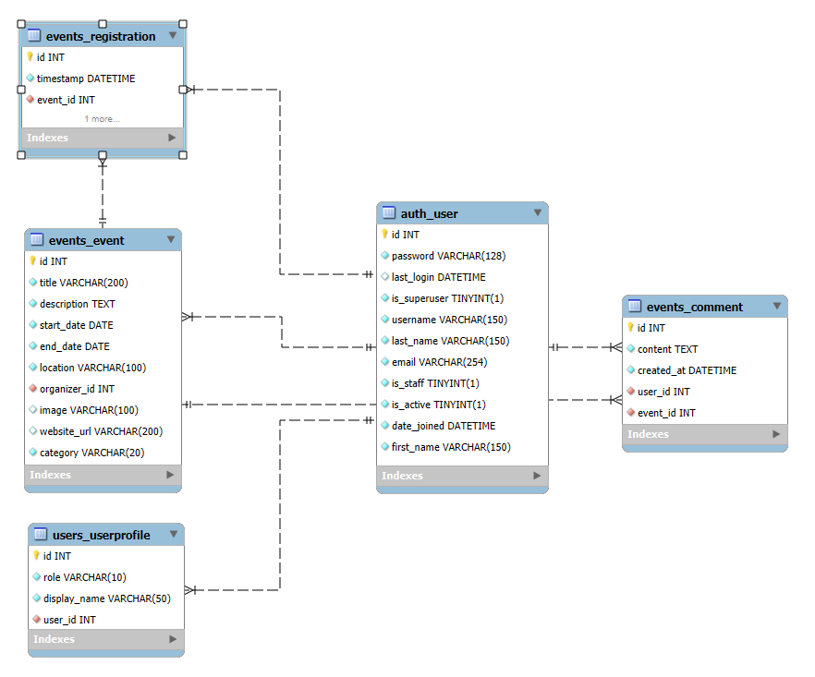
9. Baza de date
9.1. Diagrama ERD - Diagrama entitate–relație

Slide 22
9.2. Baza de date - relații între tabelele principale
Tabelă: | Descriere: | Relație (chei externe FK):
events_event | Informațiile despre evenimente | Eveniment (events_event) organizer_id → auth_user(id) (Un utilizator este organizatorul unui eveniment)
events_registration | Legătură între utilizator și eveniment (înscriere) | Înscriere (events_registration) • event_id → events_event(id) • user_id → auth_user(id) (Un utilizator se înscrie la un eveniment)
events_comment | Comentariile utilizatorilor la evenimente | Comentariu (events_comment) • event_id → events_event(id) • user_id → auth_user(id) (Comentariul aparține unui utilizator și unui eveniment)
users_userprofile | Profilul extins al utilizatorului (role, display_name) | Profil utilizator (users_userprofile) • user_id → auth_user(id) (unic) (Fiecare utilizator are un profil extins)
auth_user | Utilizatorii Django
auth_group, auth_permission și cele intermediare | Grupuri, permisiuni și legături către utilizatori
Link către descriere: ..\🛢️ db.sqlite2.pdf

Slide 23
10. Funcționalități extra
Static: | Implementat prin:
🔎 Filtrare stare: toate / viitoare / în curs | - Clasa EventSearchForm - Câmpul status, care are valori all, upcoming, ongoing - Este folosit în view-ul event_list pentru a filtra evenimentele în funcție de dată
🗂 Filtrare categorie: curs / workshop | - category în EventSearchForm, cu opțiuni „Curs” și „Workshop” - Se leagă direct de modelul Event, câmpul category cu choices=CATEGORY_CHOICES
🖼 Upload imagini | EventForm → include câmpul image (din model) Widgeturile Bootstrap (clasa form-control) asigură o interfață prietenoasă Imaginile sunt încărcate în folderul media/event_images/
💬 Comentarii | - CommentForm (formă simplă, dar bine stilizată) - Este asociat modelului Comment care salvează conținutul, utilizatorul și data
📅 Validări suplimentare (extra funcționalități utile) | În EventForm este inclus: - validare titlu să nu fie gol - validare descriere cu minim 20 caractere - validare pentru ca data de început să nu fie în trecut - verificare ca start_date < end_date

Slide 24
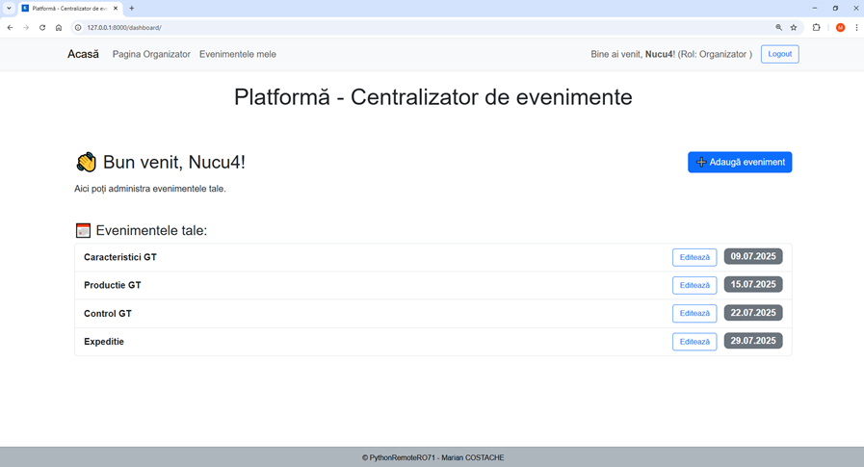
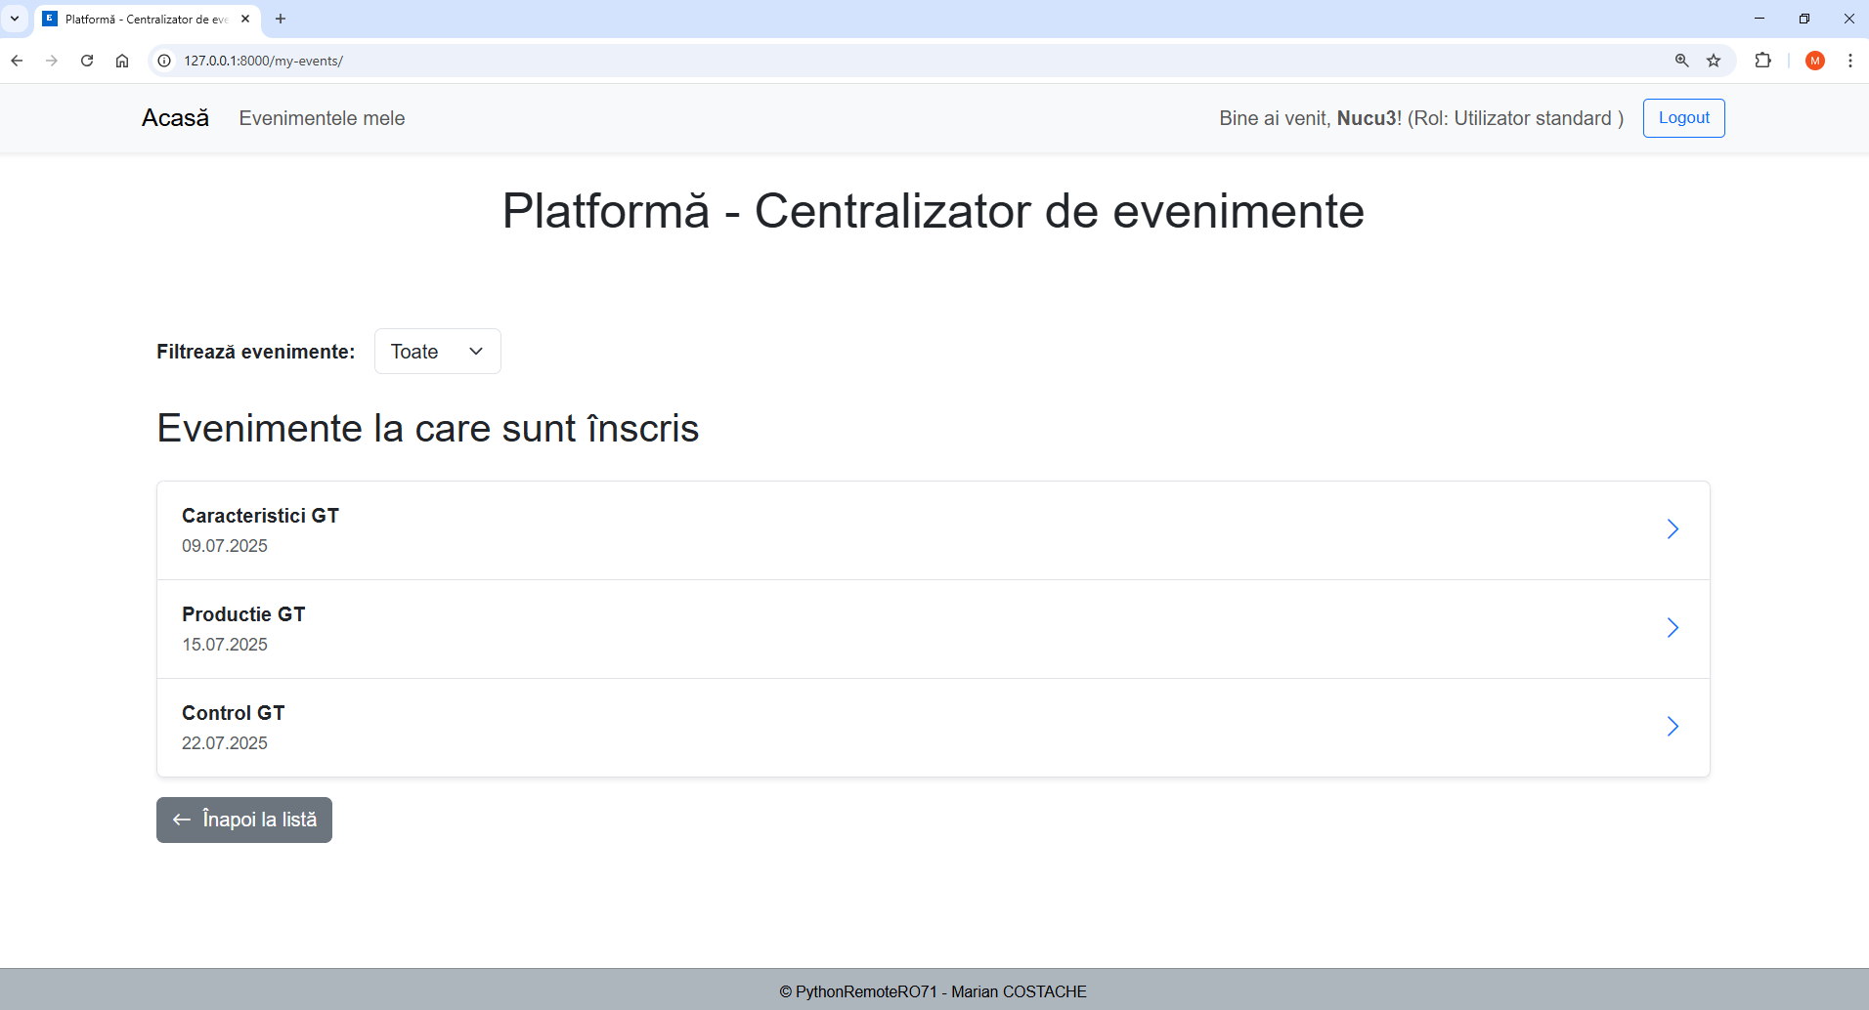
11.1. Capturi de ecran - utilizatori cu rol de Organizator şi Utilizator standard – pagini principale

Slide 25
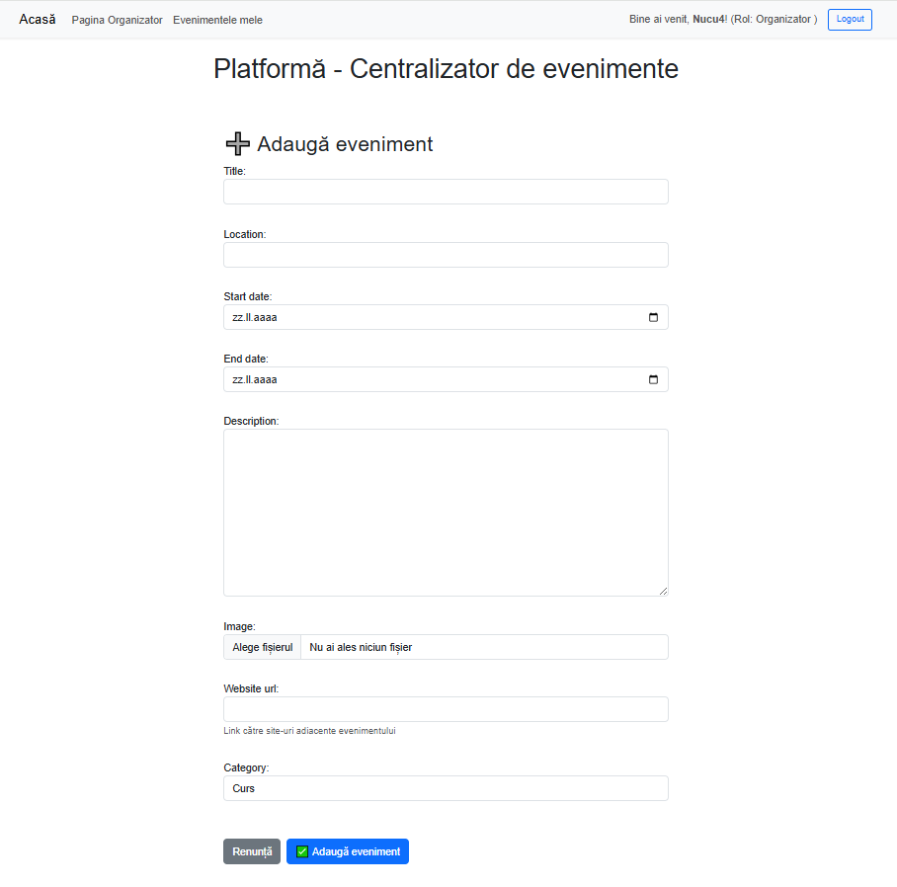
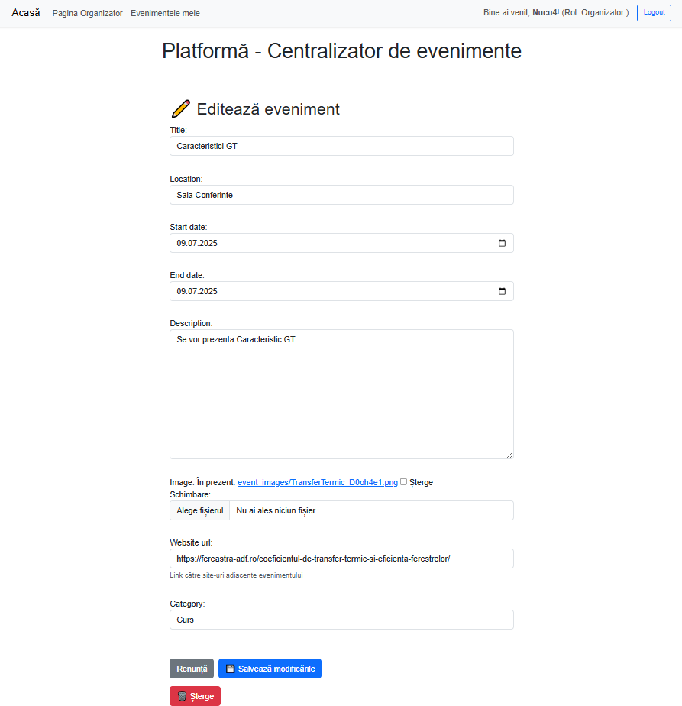
11.2. Capturi de ecran - utilizator cu rol de Organizator – adăugare şi editare evenimente

Slide 26
Reflecție personală
Acest proiect a reprezentat o etapă importantă în parcursul meu de reconversie profesională. Pe lângă aprofundarea limbajului Python și framework-ului Django, am învățat:
cum să gândesc structurat o aplicație web,
cum să combin partea de backend cu interfața utilizator,
cum să lucrez organizat, iterativ și documentat.
Event Aggregator este un punct de plecare solid pentru proiecte viitoare și un exemplu clar al competențelor tehnice pe care le-am dobândit în cadrul cursului.

